Slide 1
自我介紹
Notes:
大家好，接下來我會用故事七步驟來介紹有關於我的故事。

Slide 2
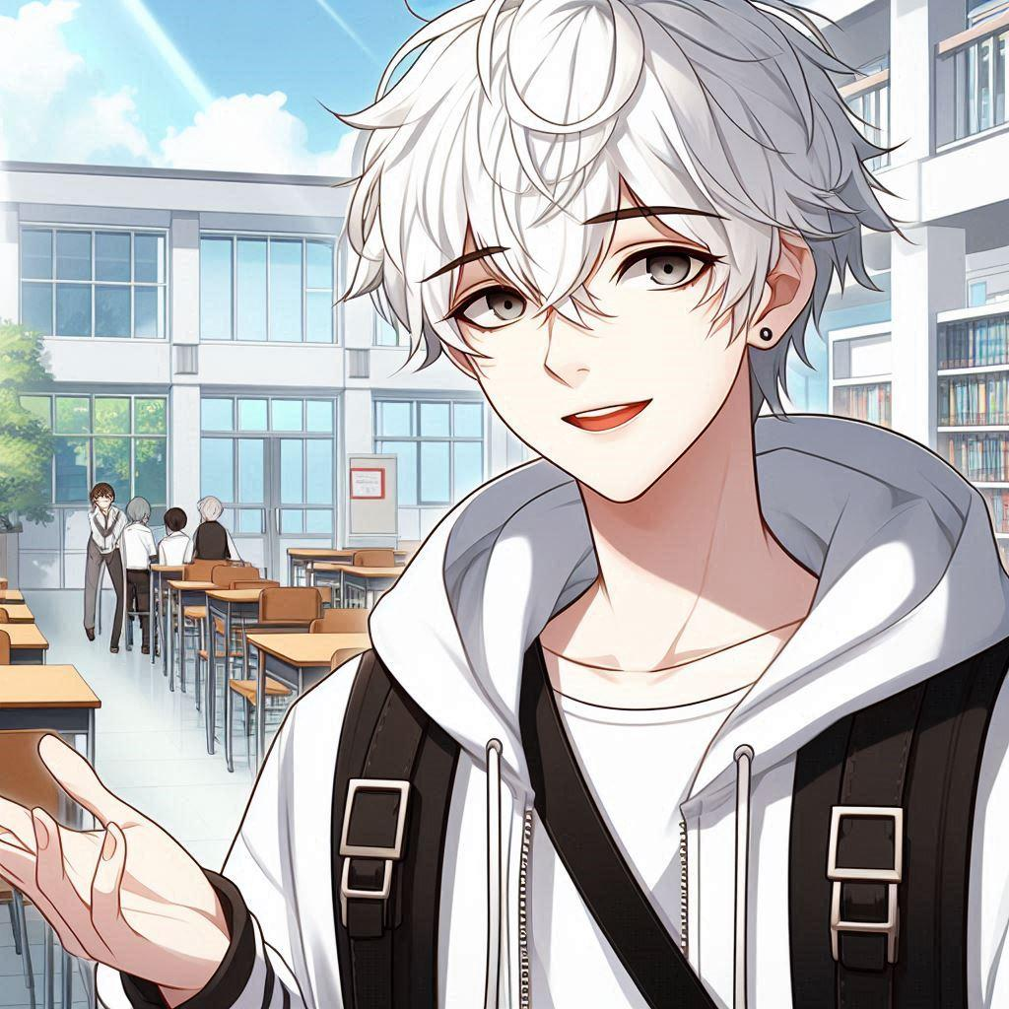
目標
Notes:
我是一名大學生，非常喜歡講笑話，夢想是成為一位脫口秀演員。

Slide 3

阻礙
Notes:
但是周圍的人都說我不夠幽默不適合講笑話，家裡的人也不支持。

Slide 4

努力
Notes:
儘管如此，我依舊在努力研究各種的笑話。

Slide 5

結果
Notes:
但是在上台表演時，我因為講的笑話笑點比較奇怪，導致沒有人了解這個笑點，而冷場，下台後我感覺十分的尷尬。

Slide 6

意外
Notes:
後來，在台下聽我演出的朋友，建議我用周遭的事物來作為素材，比較容易引發共鳴。

Slide 7

轉彎
Notes:
在觀察周圍發生的事的同時，我也會記錄自己身上發生的，來當作素材。

Slide 8

結局
Notes:
最終我在台上表演時，逗得台下的觀眾笑聲一片，我也了解到了，我其實喜歡的就是與他人互動感覺，以上就是我的自我介紹謝謝大家。

